Slide 1




ACDC 心脏MR图像分割
项目源码见：https://github.com/wangtao2001/acdc

Slide 2

目录
TABLE OF CONTENTS
01
02
数据集与任务
数据预处理
03
04
结果
模型与评价指标

Slide 3

ACDC数据集
ACDC (Automatic Cardiac Diagnosis Challenge) 是 MICCAI 2017 中的的挑战赛之一，旨在对心脏动态磁共振成像 (cine-MRI) 中的舒张期 (ED) 和收缩期 (ES) 帧进行左心室 (LV) 、右心室 (RV) 和心肌 (Myo) 分割。
精确分割心脏图像对于评估心脏功能，如射血分数（EF）、每次搏动的血量（SV）、左心室质量和心肌厚度，这些进而为诊断和治疗心脏疾病提供关键信息。
MICCAI 是 医学图像计算与计算机辅助干预国际会议（International Conference on Medical Image Computing and Computer Assisted Intervention）的缩写。该会议自 1998 年开始，每年举办一次，是医学图像处理领域中最具有权威性和影响力的会议之一，被广泛认为是医学图像处理领域内的顶级会议之一。而 MICCAI CHALLENGES 是 MICCAI 的一个重要组成部分。它是一个国际性的竞赛平台，面向医学图像计算和计算机辅助干预领域的研究人员和开发者，旨在鼓励和推动该领域的技术发展和应用。

Slide 4
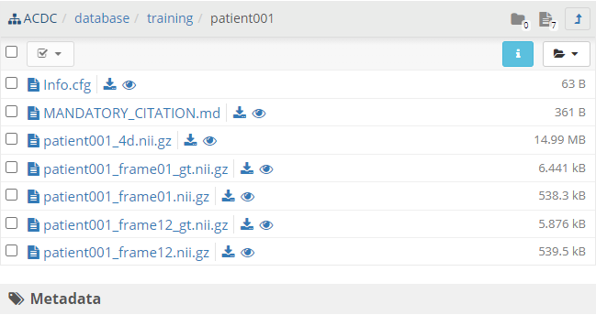
ACDC数据集
训练集
病例001
该数据集涵盖 150 个病例，分为 5 个子类：
- NOR (正常)
- MINF (心肌梗死伴随收缩性心力衰竭)
- DCM (扩张型心肌病)
- HCM (肥厚型心肌病)
- ARV (右室异常)
病例说明
整体影像（4d），包含NbFrame帧
舒张末期单帧
对应的label
收缩末期单帧
对应的label
每类各 30 例。每一病例都包括一个心脏周期的 4D nifti格式图像，并且标注了舒张末期 (ED) 与收缩末期 (ES) 帧。官方将数据划分为 100 例的训练集和 50 例的测试集，每个子类在训练集中有 20 例，在测试集中有 10 例。所有 150 例数据和标注都已公开。

Slide 5
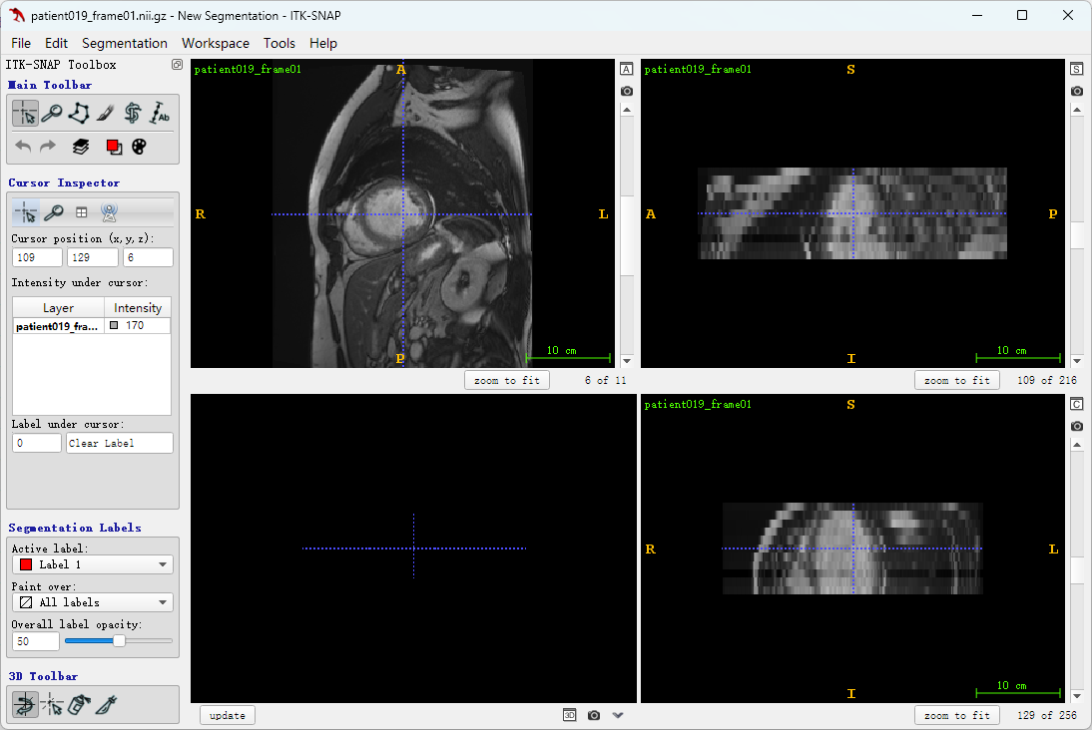
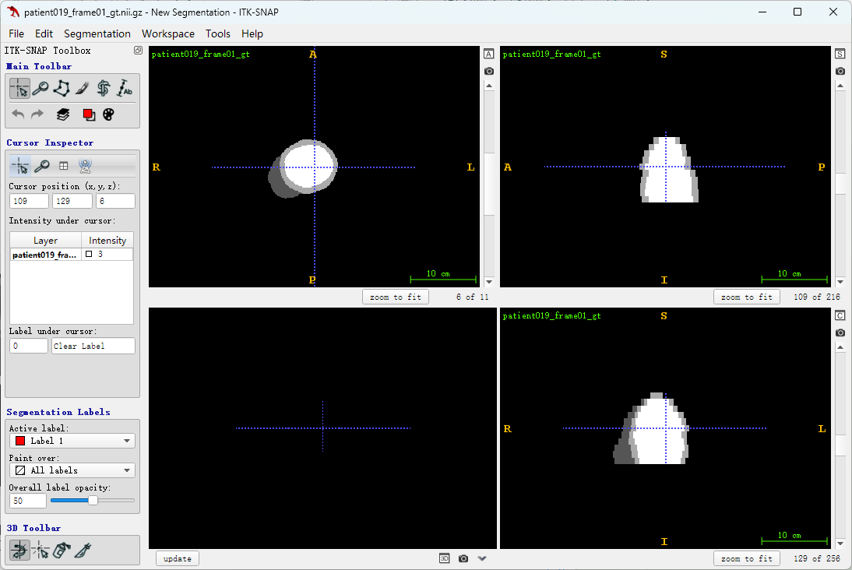
ACDC数据集
patient019舒张末期MR图像
对应label
NIFTI 格式说明：标准NIFTI图像（扩展名是.nii），其中包含了头文件（hdr）及图像资料（img）。单独的.nii格式文件的优势就是可以用标准的压缩软件（如gzip），而且一些分析软件包可以直接读取和写入压缩的.nii文件（扩展名为.nii.gz）。
使用软件预览：itk-snap

Slide 6
ACDC数据预处理
这里使用患者舒张末期和trainging部分进行训练。
1.切片
将水平面的全层抽取。对于输出的图像大小不一致的问题，可能的策略包括：
（1）以原图为中心在周围填充0值
（2）将原图切分为多个大小相同的patch
（3）对原图resize到固定大小
（4）进行裁剪
这里将图片填按中心进行裁剪到 128 * 128。
2.数据增强
选择对图片进行随机的水平翻转和垂直翻转。

Slide 7
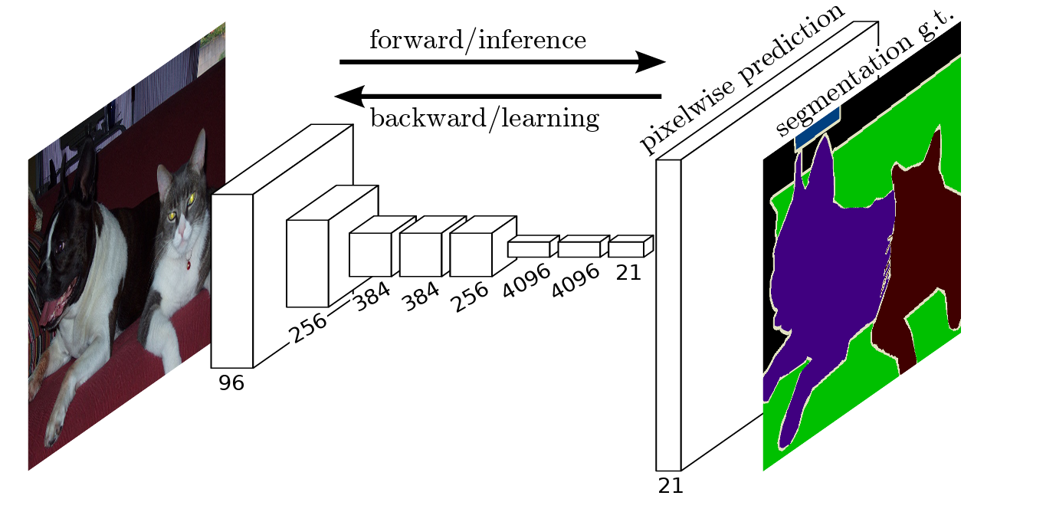
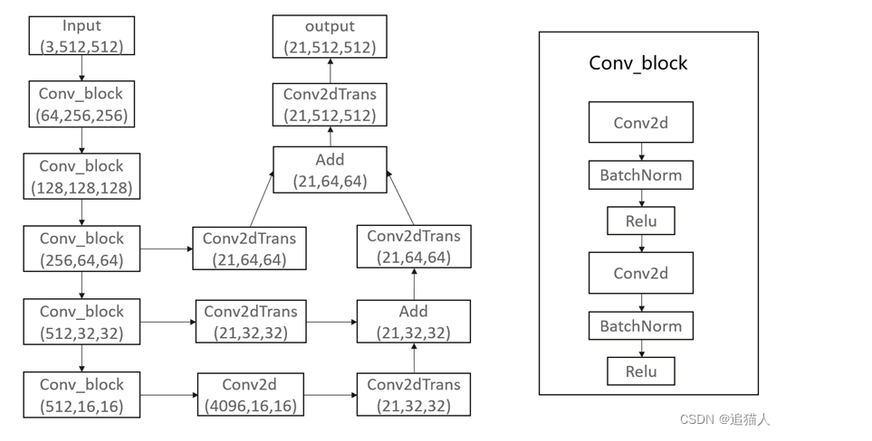
模型：FCN
FCN与经典的CNN在卷积层之后使用全连接层得到固定长度的特征向量进行分类（全联接层＋softmax输出）不同，FCN可以接受任意尺寸的输入图像，采用反卷积层对最后一个卷积层的feature map进行上采样, 使它恢复到输入图像相同的尺寸，从而在上采样的特征图上进行逐像素分类。
FCN8s模型在标准FCN模型32x的上采样还原的基础上，改进到8x还原，在一定程度上减轻了由于多次卷积之后图像分辨率降低细节丢失的问题。FCN8s模型结构如左图所示。
FCN8s模型

Slide 8
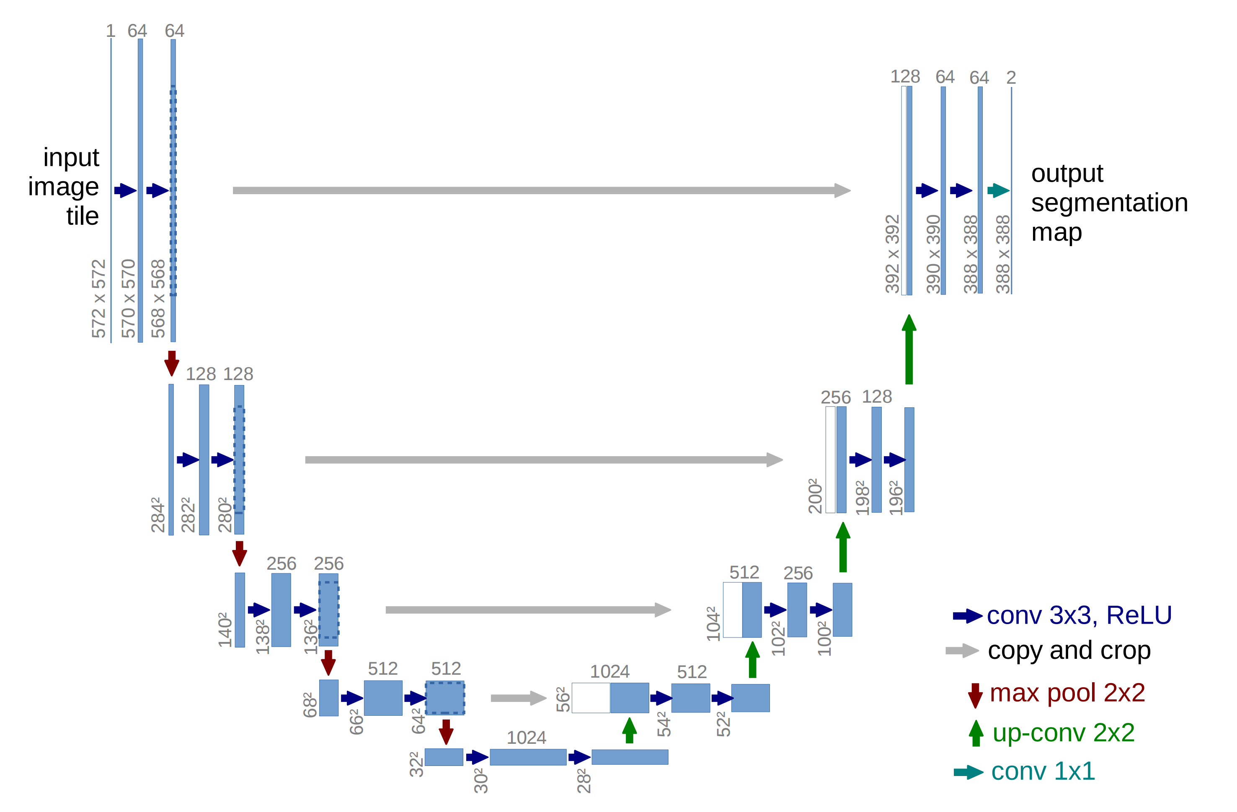
模型：UNet
UNet是典型的Encoder-Decoder结构，在Encoder中先对图片进行卷积和池化，然后对特征图做上采样或者反卷积，同时对之前的特征图进行通道上的拼接concat。UNet网络层越深得到的特征图，有着更大的视野域，同时通过特征的拼接，来实现边缘特征的找回。

Slide 9
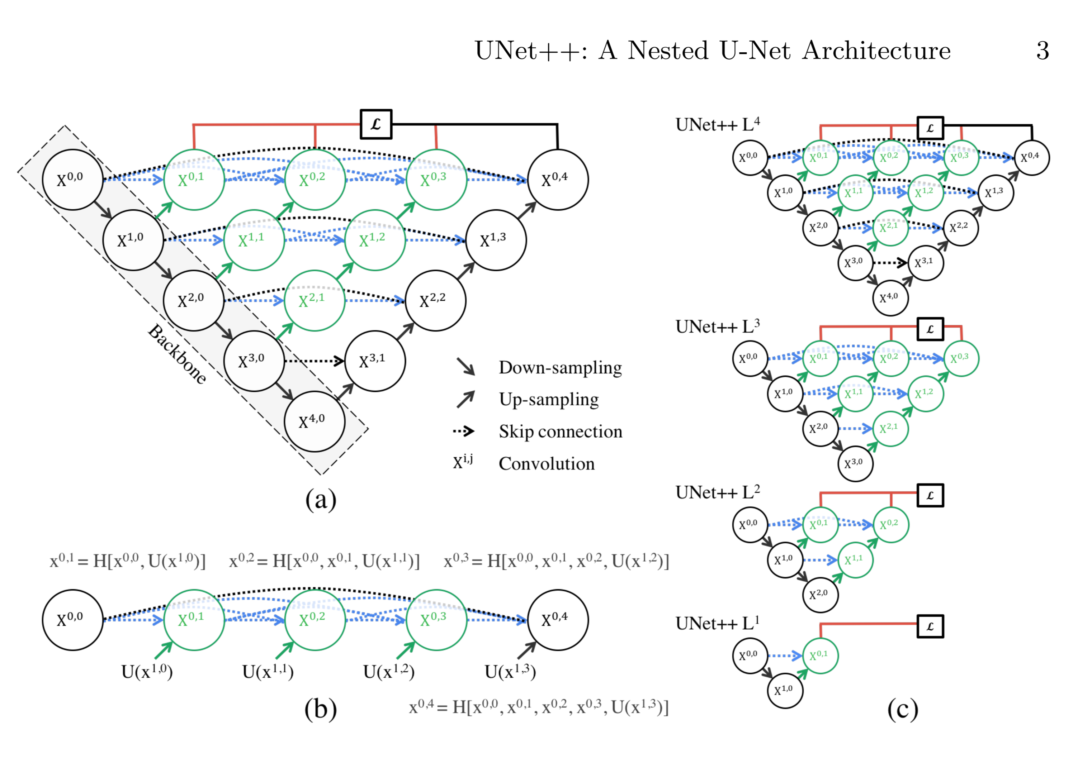
模型：UNet++
UNet++由不同深度的UNet组成，其重新设计了skip connection，使得解码器的子网络可以聚合不同尺度的特征，更加灵活（因为原版UNet模型直接将相同尺寸的特征图拼接，特征图之间差异过大效果可能并不好）。同时通过deep supervision，聚合了多层解码器的结果，如果发现哪一层对最后的结果贡献并不大，就可以进行剪枝。

Slide 10
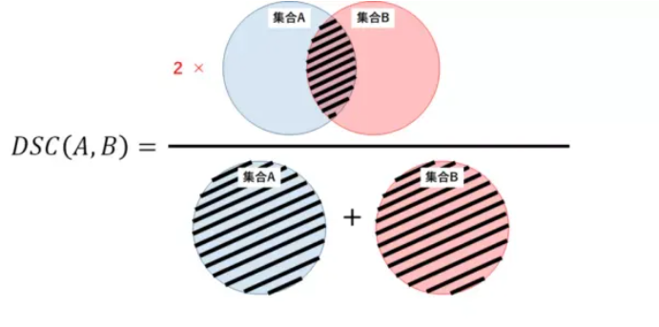
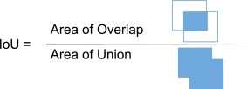


评价指标
1.Dice
Dice是医学图像比赛中使用频率最高的度量指标，它是一种集合相似度度量指标，通常用于计算两个样本的相似度，值阈为[0, 1]。在医学图像中经常用于图像分割，分割的最好结果是1，最差时候结果为0。
$$Dice= \frac{2∗|pred∩true|}{\left|pred\right|+|true|}$$
2.IoU 在检测任务中，使用交并比作为衡量指标,来描述两个框之间的重合度。这一概念来源于数学中的集合，用来描述两个集合之间的关系，它等于两个集合的交集里面所包含的元素个数，除以它们的并集里面所包含的元素个数。
$$IoU= \frac{pred∩true}{true∪pred}$$

Slide 11



评价指标
3.Hausdorff distance:
Hausdorff distance是描述两组点集之间相似程度的一种量度，它是两个点集之间距离的一种定义形式：假设有两组集合A、B,则这两个点集合之间的Hausdorff distance定义为：
$$H(A,B) = \max_{}{(h(A, B), h(B,A)}$$
其中:
$$h(A,B) = \max_{a∈A}{\{\min_{b∈B}{||a−b||}\}}$$
$$h(B, A) = \max_{b∈B}{\{\min_{a∈A}{||b−a||}\}}$$

Slide 12
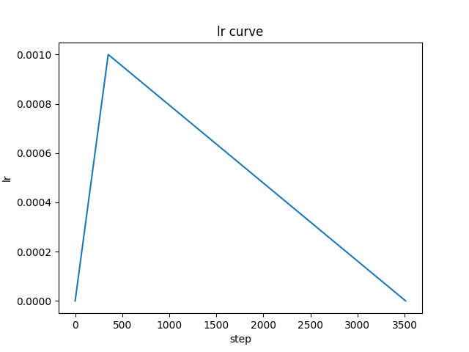
训练
使用交叉熵损失函数CrossEntropyLoss，AdamW优化器，手动设置超参数如下：
- 使用线性学习率预热，前10%升至1e-4，随后线性降至0
- batch_size: 16
- 训练轮数 epoch: 30

Slide 13
结果
对三种模型的训练以及测试结果如，分别使用三种评估指标：
Train | Dice | IoU | HD95
FCN8s | 0.9182 | 0.8961 | 40.4433
UNet | 0.9615 | 0.9476 | 38.5330
UNet++ | 0.9693 | 0.9491 | 38.1725
Test | Dice | IoU | HD95
FCN8s | 0.8396 | 0.8029 | 42.6150
UNet | 0.9637 | 0.8612 | 39.7853
UNet++ | 0.8999 | 0.8770 | 38.1582
由结果可以看出来，UNet++由于是从UNet改进而来，在基本卷积模型的基础上，融合了多尺度信息，在三种评价指标上都达到了最优；同时可以看出来，模型有一定程度的过拟合。

Slide 14
THANKS

